Slide 1

“粤港澳”核物理论坛
中能重离子碰撞中集体流与对称能研究
演讲者：刘恒金
导师：冯兆庆 教授

Slide 2
CONTENTS
01
研究背景与意义
02
研究方法与内容
03
结果与讨论
04
总结

Slide 3
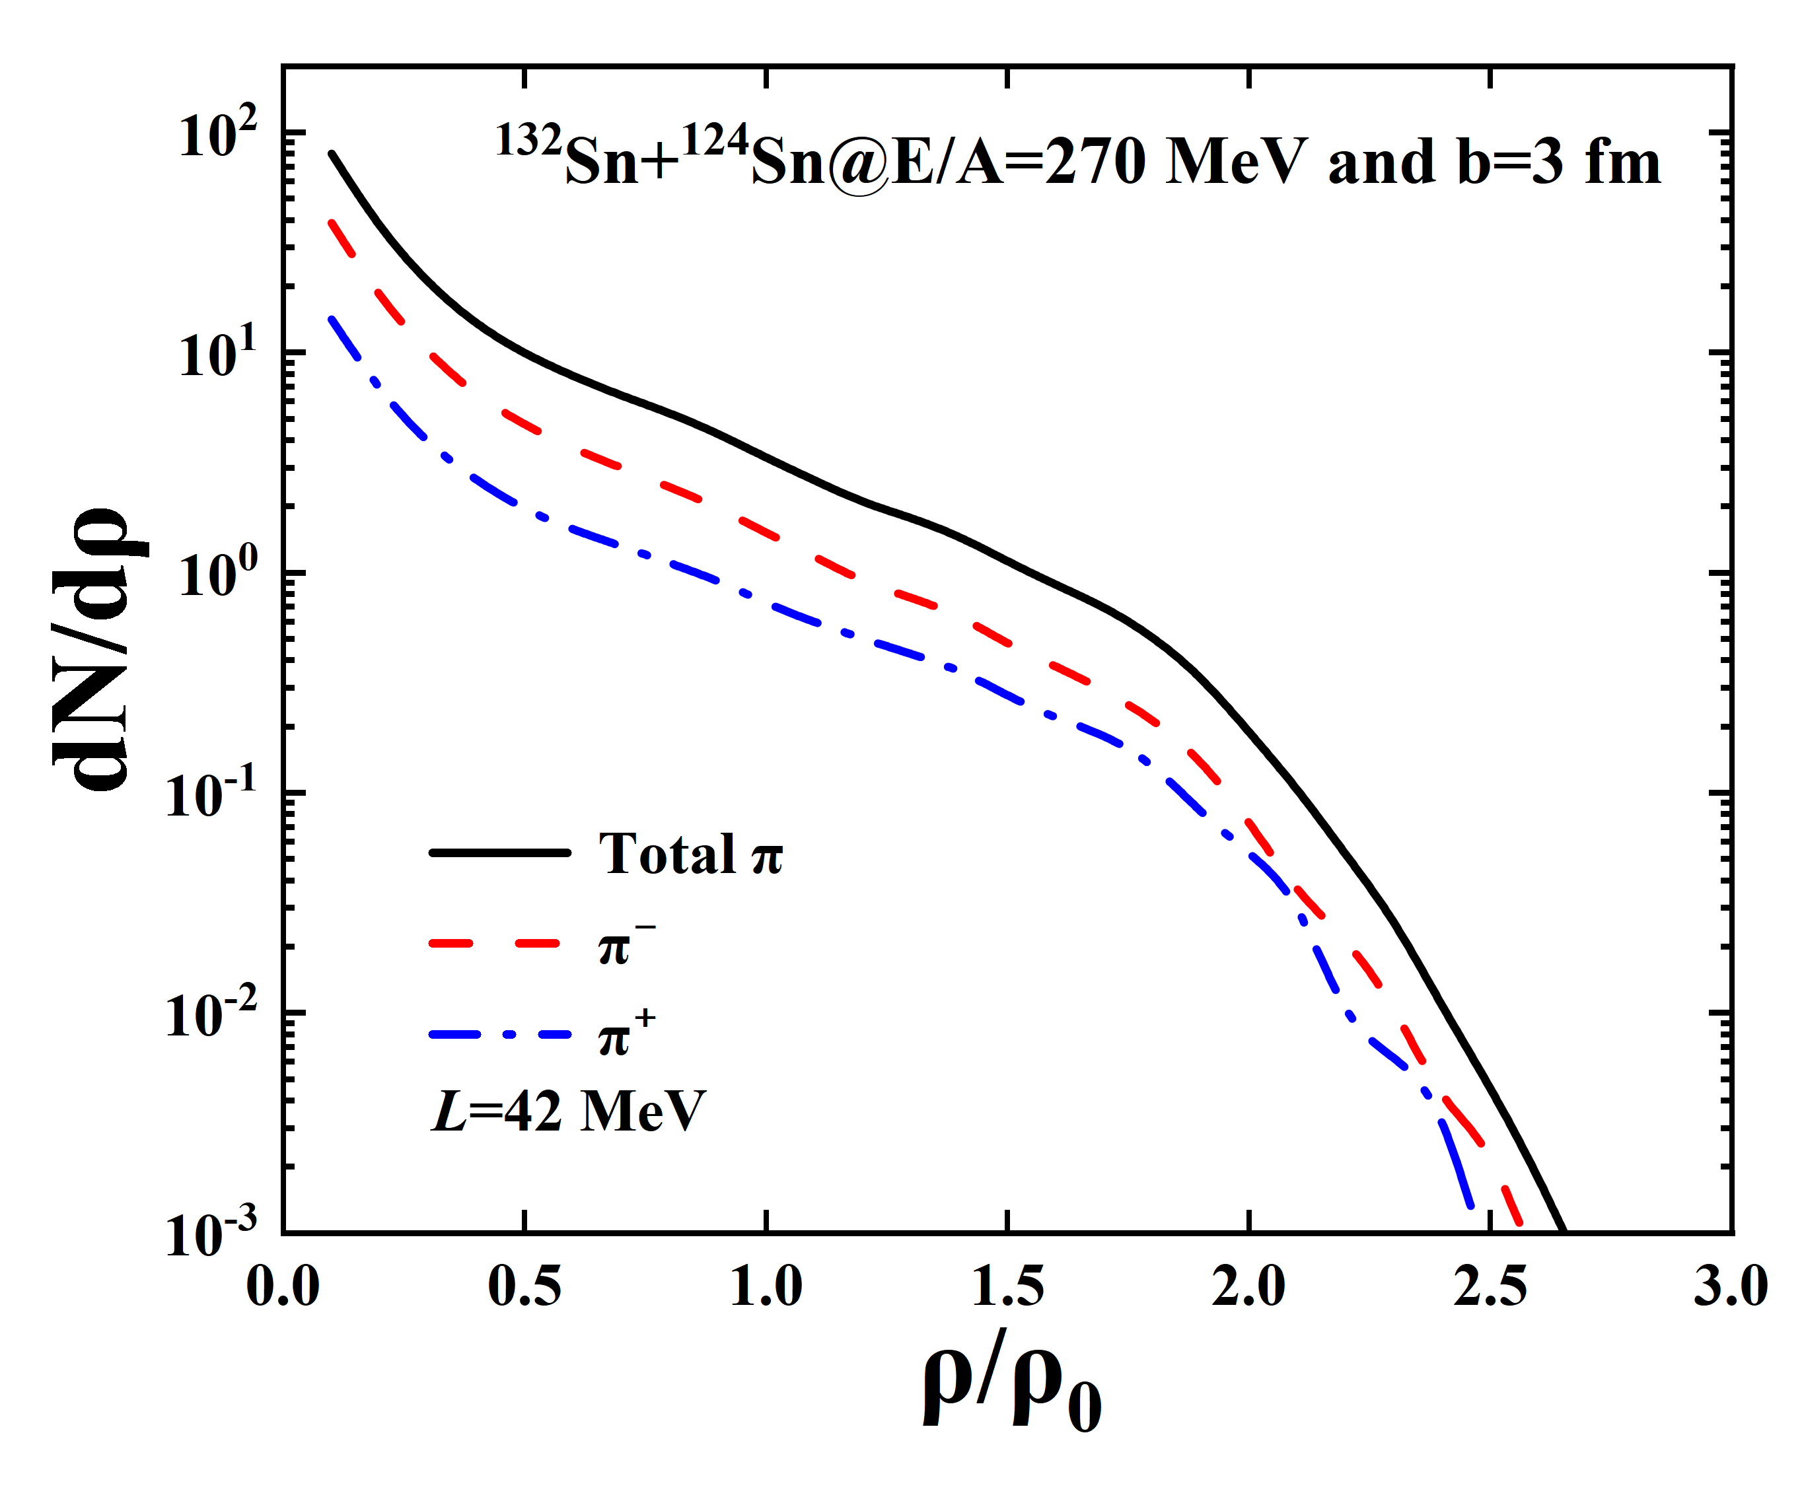
研究背景与意义
01
π 介子的产率，相空间分布等携带了关于碰撞的各个阶段的信息。
可以用来探究对称能的高密信息。

Slide 4
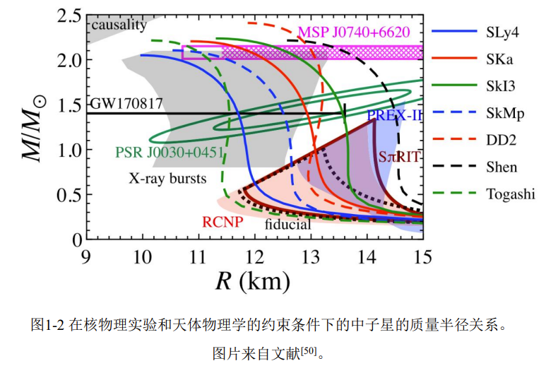
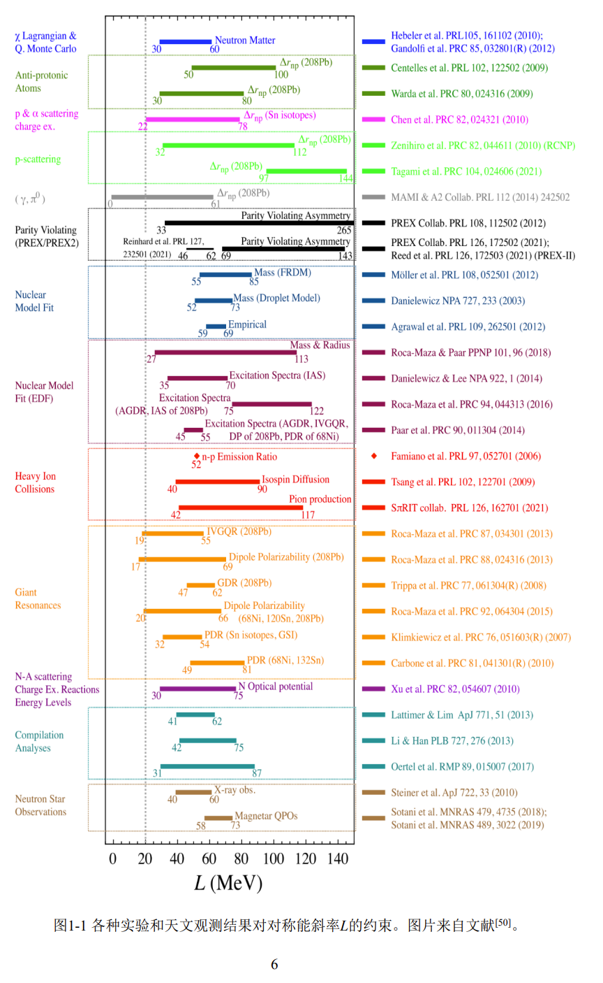
研究背景与意义
对核物质状态方程的研究（约束对称能斜率L）对中子星的状态方程有一定的约束作用。
文献[50]：Sotani H, et al. Prog. Theor. Exp. Phys, 2022, 041D01: 9.

Slide 5
研究方法与内容
02
方法
LQMD
π流
内容
n/p
对称能
π⁻/π⁺

Slide 6
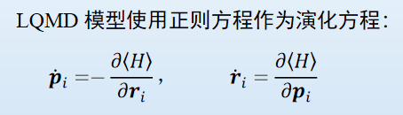

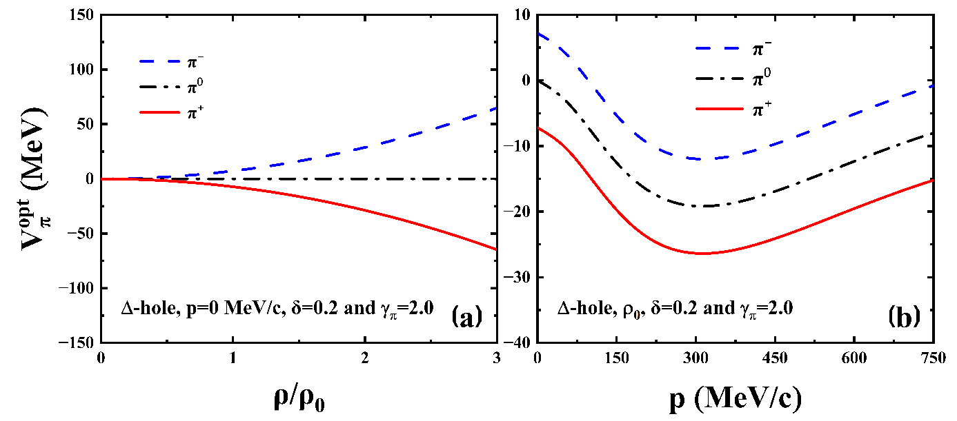




研究方法与内容
介子的哈密顿量：$H_{M}=\sum_{i=1}^{N_{M}}{\left[V_{i}^{Coal}+ω\left(p_{i},ρ_{i}\right)\right]}$
$$V_{i}^{Coal}=\sum_{j=1}^{N_{B}}{\frac{e_{i}e_{j}}{r_{ij}}}$$
π介子在核介质中的能量项:
$$ω_{π}\left(p_{i},ρ_{i}\right)=ω_{isoscalar}\left(p_{i},ρ_{i}\right)+C_{π}τ_{z}δ{\left(ρ/ρ_{0}\right)}^{γ_{π}}$$
同位旋标量部分由Δ-hole模型给出：
$$ω_{isoscalar}\left(p_{i},ρ_{i}\right)=S_{π}\left(p_{i},ρ_{i}\right)ω_{π−like}\left(p_{i},ρ_{i}\right)+S_{∆}\left(p_{i},ρ_{i}\right)ω_{∆−like}\left(p_{i},ρ_{i}\right)$$
$$C_{π}$$ | $$τ_{z}$$ | $$δ$$ | $$γ_{π}$$
36 MeV | -1、0、1 | $${（ρ}_{n}−ρ_{p}）/{（ρ}_{n}+ρ_{p}）$$ | 2

Slide 7
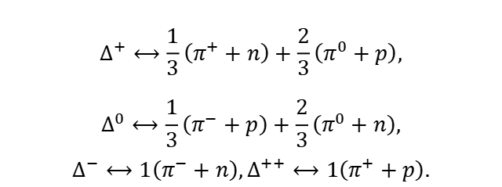
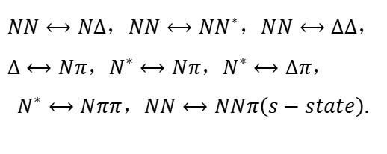
研究方法与内容
不同的同位旋反应道分支概率由克莱布希-戈登 (Clebsch-Gordan) 系数的平方确定，如 Δ(1232) ：
$$∆^{+}⟷\frac{1}{3}\left(π^{+}+n\right)+\frac{2}{3}\left(π^{0}+p\right),$$
$$∆^{0}⟷\frac{1}{3}\left(π^{−}+p\right)+\frac{2}{3}\left(π^{0}+n\right),$$
$$∆^{−}⟷1\left(π^{−}+n\right),∆^{++}⟷1\left(π^{+}+p\right).$$
涉及到的反应道有：
$$NN⟷N∆，NN⟷NN^{∗}，NN⟷∆∆，$$
$∆⟷Nπ，N^{∗}⟷Nπ，N^{∗}⟷∆π$，
$$N^{∗}⟷Nππ，NN⟷NNπ\left(s−state\right).$$
在考虑 π介子的光学势后，在Δ共振态衰变与 π介子被核子重吸收为 Δ的过程中我们通过光学势对其进行了阈能修正使得满足以下能量守恒关系(创新点)：
$$\sqrt{p_{R}^{2}+m_{R}^{2}}+U_{R}\left(p,ρ,δ\right)=\sqrt{{\left(p_{R}−p_{π}\right)}^{2}+m_{N}^{2}}+U_{N}\left(p,ρ,δ\right)+ω_{π}\left(p_{π},ρ\right)+V_{πN}^{coul}$$

Slide 8
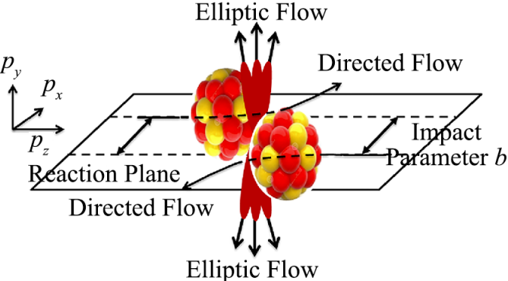
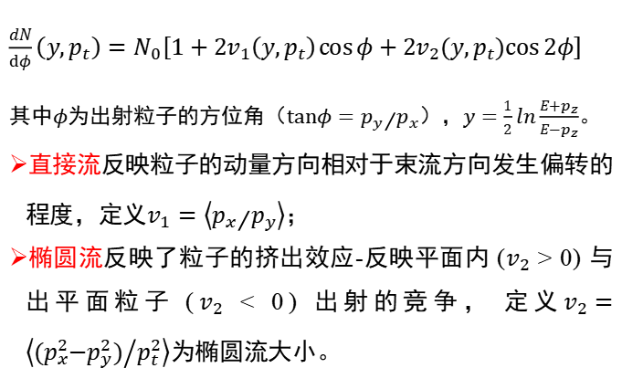
结 果 与 讨 论
03
出射粒子的角分布可按傅里叶展开表示为：
${\begin{aligned}\frac{dN}{dφ}\left(y,p_{t}\right)=N_{0}\left[1+2v_{1}\left(y,p_{t}\right)\cos{φ}+2v_{2}(y,p_{t})\cos{2φ}\right] \\ \end{aligned}}_{ }$
其中$φ$为出射粒子的方位角（$tanφ={p_{y}}/{p_{x}}$），$y=\frac{1}{2}ln\frac{E+p_{z}}{E−p_{z}}$。
直接流反映粒子的动量方向相对于束流方向发生偏转的程度，定义$v_{1}=\left\langle {p_{x}}/{p_{y}}\right\rangle$；
椭圆流反映了粒子的挤出效应-反映平面内 ($v_{2}$ > 0) 与出平面粒子 ($v_{2}$ < 0) 出射的竞争， 定义$v_{2}=\left\langle {(p_{x}^{2}−p_{y}^{2})}/{p_{t}^{2}}\right\rangle$为椭圆流大小。

Slide 9
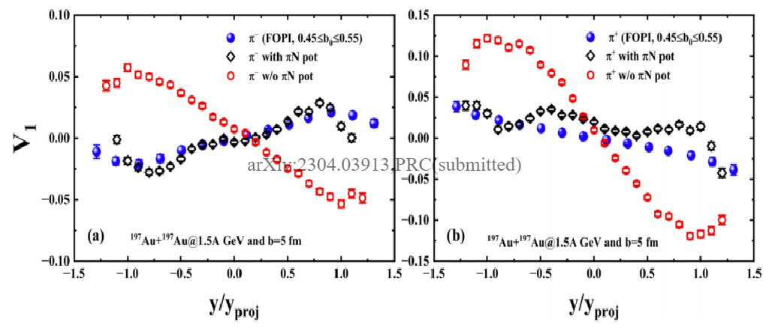
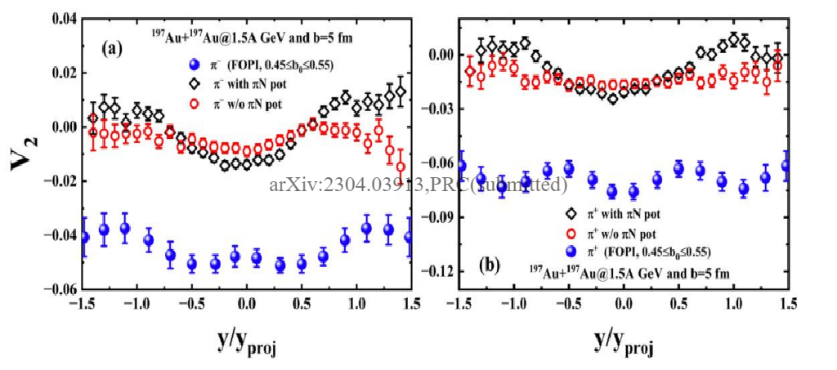

结果与讨论
$$b_{0}=b/1.15\left(A_{p}^{1/3}+A_{p}^{1/3}\right)$$
众所周知的 “S” 形在 π⁻ 的直接流分布中很明显。此外，由于π-核子势的存在，π⁺ 的直接流表现出了著名的阴影效应。
对于椭圆流，由于碰撞中心性和横向动量切割方法的选择不同，计算过度预测了外围碰撞的实验数据。但它仍然表明，部分π介子是平面外发射的。
Reisdorf W, et al. Systematics of pion emission in heavy ion collisions in the 1 AGeV regime[J]. Nucl Phys A, 2007, 781: 459.

Slide 10
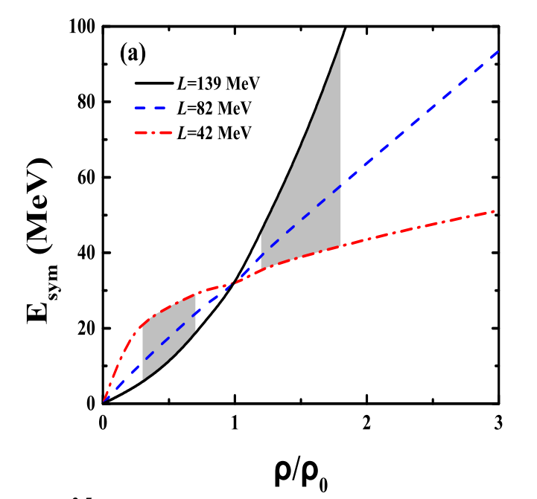
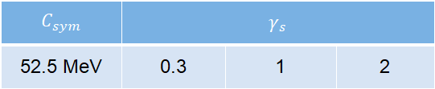
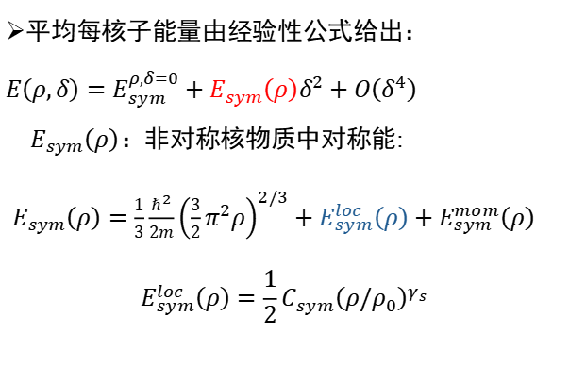

结果与讨论
平均每核子能量由经验性公式给出：
$$E\left(ρ,δ\right)=E_{sym}^{ρ,δ=0}+E_{sym}^{ }\left(ρ\right)δ^{2}+O\left(δ^{4}\right)$$
${ E}_{sym}^{ }\left(ρ\right)$：非对称核物质中对称能:
$E_{sym}\left(ρ\right)=\frac{1}{3}\frac{ℏ^{2}}{2m}{\left(\frac{3}{2}π^{2}ρ\right)}^{2/3}+E_{sym}^{loc}\left(ρ\right)+E_{sym}^{mom}\left(ρ\right)$
$$E_{sym}^{loc}\left(ρ\right)=\frac{1}{2}C_{sym}{\left(ρ/ρ_{0}\right)}^{γ_{s}}$$
$$L\left(ρ_{0}\right)=3ρ_{0}dE_{sym}^{ }\left(ρ\right)/dρ$$
$$C_{sym}$$ | $$γ_{s}$$
52.5 MeV | 0.3 | 1 | 2

Slide 11
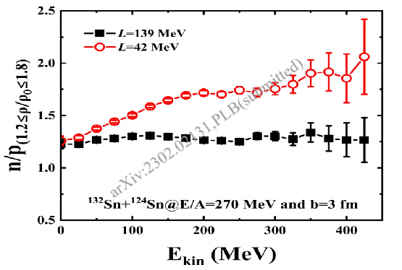
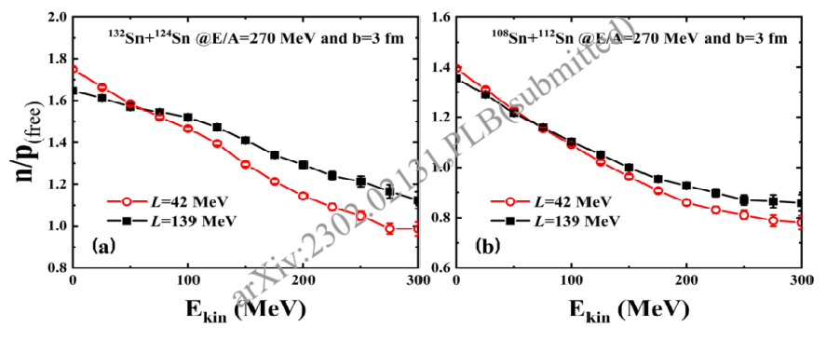
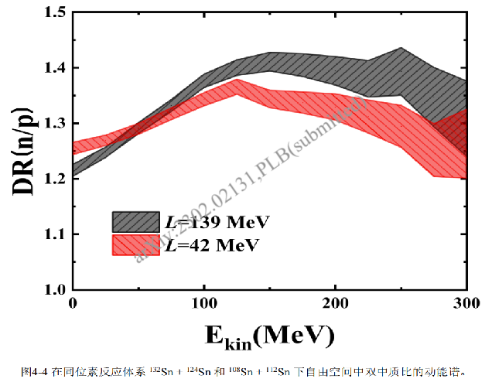
结果与讨论
在高动能 (E_{kin} ≥ 150 MeV) 下，高密度区域 (1.2ρ₀-1.8ρ₀) 下对称能对中质比(n/p) 的影响非常明显，该效应约为 35%。
末态下硬的对称能的 n/p 比值大于软的对称能。从反应体系上来看，在高动能下 (E_{kin} ≥ 100 MeV) 丰中子体系的对称能效应随着动能的增加而增加，其效应在 10%~15%；而对称系统的对称能效应不如丰中子体系那么显著，最大只有 10% 左右。
在高动能下 (E_{kin} ≥ 100 MeV)，对称能对 DR 的影响很显著，其效应大约在 10%。

Slide 12
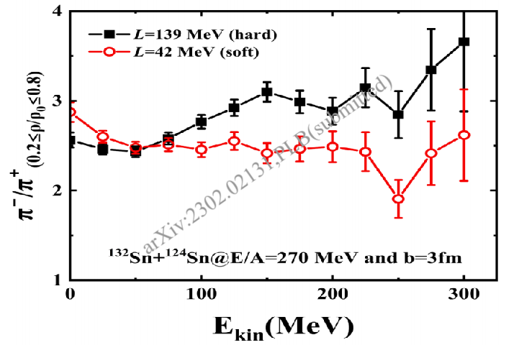
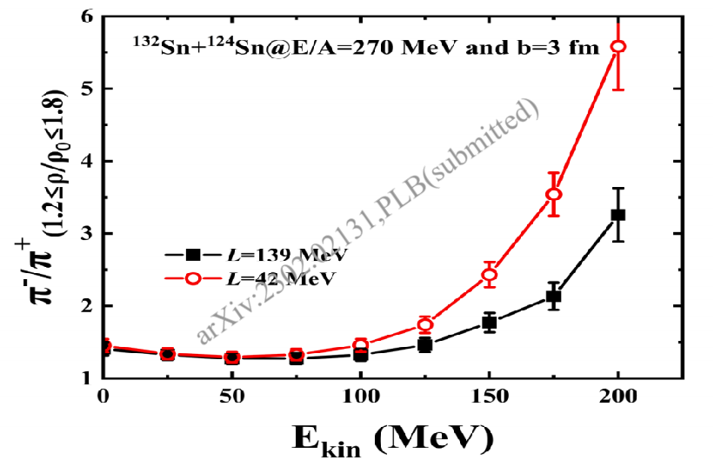
结果与讨论
对称能在高动能 (E_{kin} ≥ 150 MeV) 下，低密度区域(0.2ρ₀-0.8ρ₀) 对 π⁻/π⁺ 的影响非常明显，该效应大约在 20% 左右。
在1.2ρ₀ 到 1.8ρ₀ 的密度范围内在高动能 (E_{kin} ≥ 150 MeV) 下，对 π⁻/π⁺ 的影响非常明显，该效应可超过 30%。

Slide 13
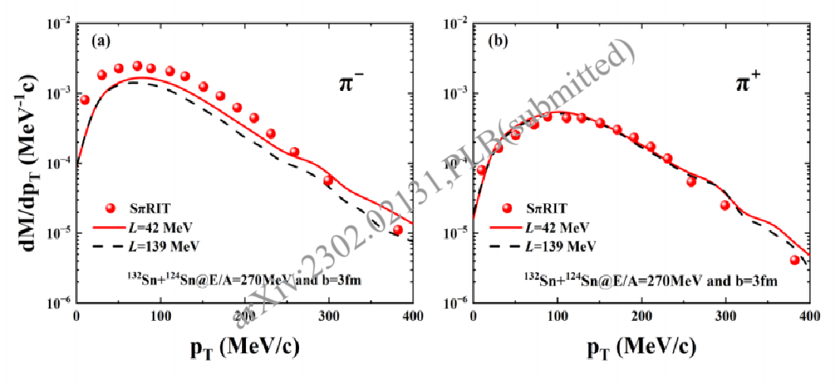
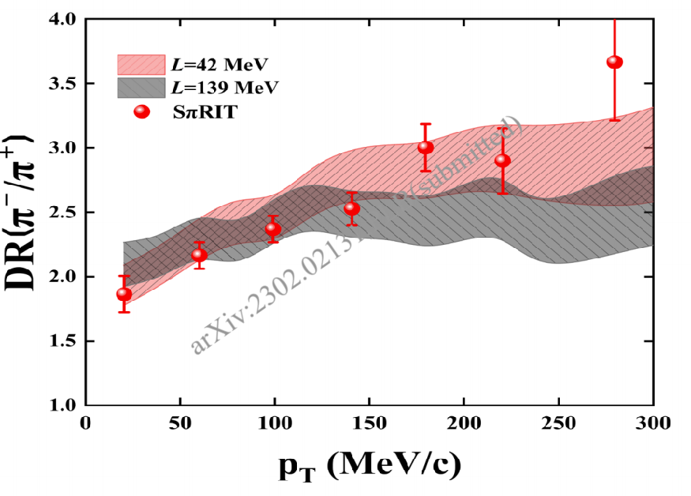
结果与讨论
从图中可以看出，对称能对 π⁻ 介子的影响是明显的，特别是在高动量尾部，但对 π⁺ 介子几乎没有影响。
在高横向动量(p_{T} ≥ 150 MeV/c) 下，DR 对对称能表现出显著的敏感性，其效应约为 20%。
利用一个标准差范围内的标准误差分析方法，得到了饱和密度下对称能量的斜率参数 L(ρ₀) = 42 ± 25 MeV。
Estee J, et al. Probing the Symmetry Energy with the Spectral Pion Ratio[J]. Phys Rev Lett, 2021, 126: 162701.

Slide 14
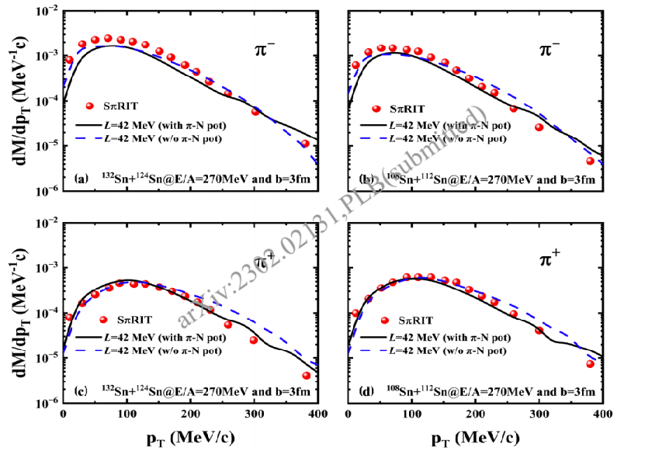
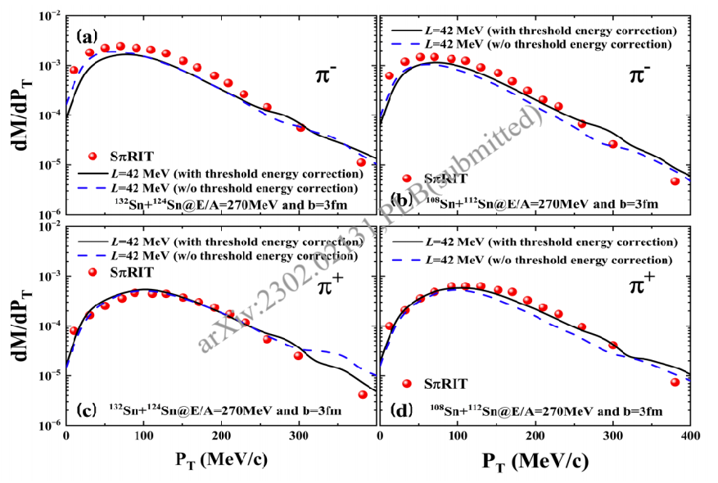
结果与讨论

Slide 15
总 结
04
π 势会影响集体流，如吸引势会使得 π介子更倾向于沿束流方向发射，在出平面方向更倾向于反应平面被挤出。
在饱和核密度之上，随着动能的增加，软的对称能增强了 n/p 的比值；在核反应末态自由空间的中质比所受对称能的影响，恰恰与高密度区域的中质比呈现相反的状态。
在饱和核密度之上 (1.2ρ₀-1.8ρ₀) ，随着动能的增加，软的对称能增强了 π⁻/π⁺ 的比值；而在饱和核密度之下 (0.2ρ₀-0.8ρ₀) ，随着动能的增加，硬的对称能增强了π⁻/π⁺ 的比值，刚好与高密情况相反。
结合π-核子势和对称能进行了系统的分析后得到了以斜率参数 L = 42 ± 25 MeV 或者刚度参数 γ_{s}= 0.3 表示的软的对称能。

Slide 16

谢谢聆听

